Slide 1
7.5 功，水压力和引力
1. 变力沿直线所作的功
2. 静止液体对薄板的侧压力
3. 引力

Slide 2

1. 变力沿直线所作的功
如果一常力F作用于一物体使其沿直线移动了距离s, 所作功
如果计算变力或变位移所作的功,
则需要
采用“微元法”思想，转化为定积分来计算。

Slide 3


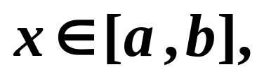













设物体在变力F(x)作用下沿x轴从
移动到
力的方向与运动方向平行,
求变力所
做的功.
取x为积分变量,
在
上任取小区间
在其上所作
功近似为
功微元
因此变力F(x)在区间
上所作的功为

Slide 4
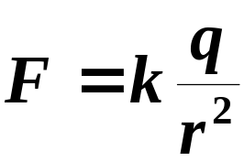





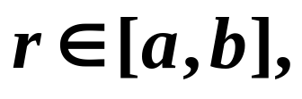





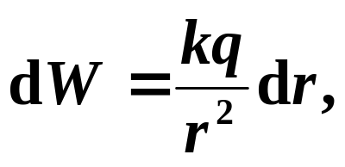

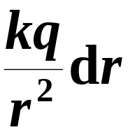
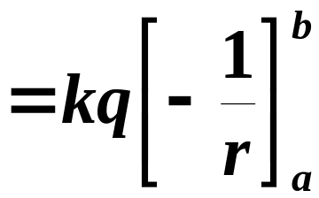
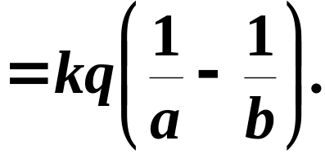
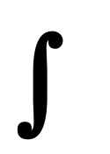



例
在一个带+q电荷所产生的电场作用下,
一个
单位正电荷沿直线从距离点电荷 a 处移动到
b处 (a < b) ,求电场力所作的功.
库仑定律
当单位正电荷距离原点
解
时,
电场力为
取r为积分变量,
取任一小区间
功微元
所求功

Slide 5
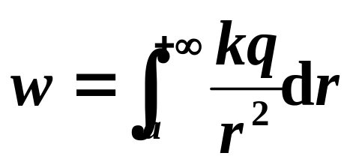
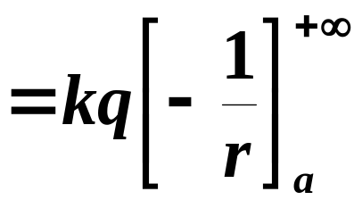
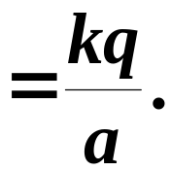
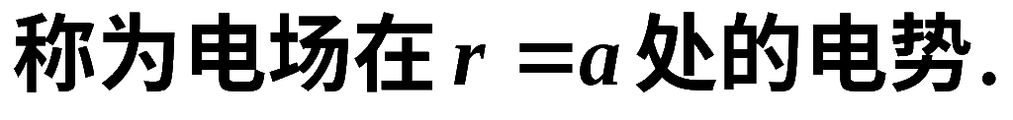
如果要考虑将单位电荷移到无穷远处

Slide 6
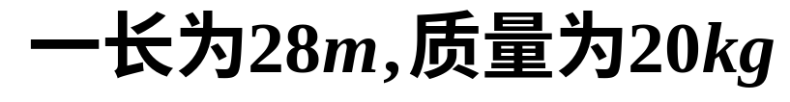
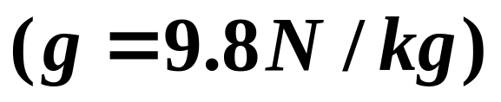
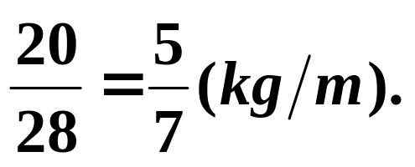
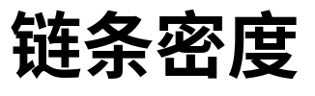

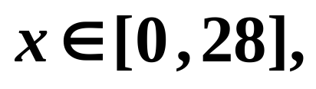
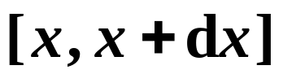
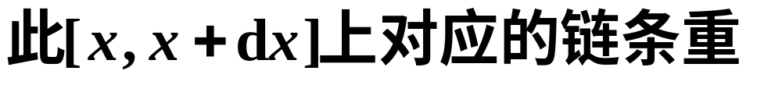
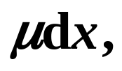


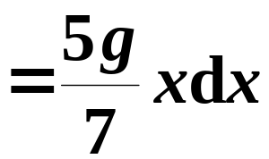

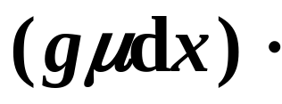
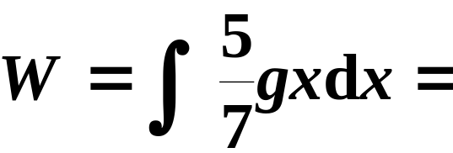

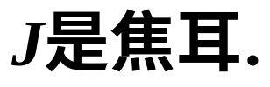

例
的均匀链条被悬挂
于一建筑物顶部(如图),
问需要作多大的功才能
把这一链条全部拉上建筑物顶部.
解
建立坐标系.
取x为积分变量,
顶部
o
任取一小区间
28m
功微元
x
总功

Slide 7
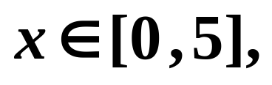
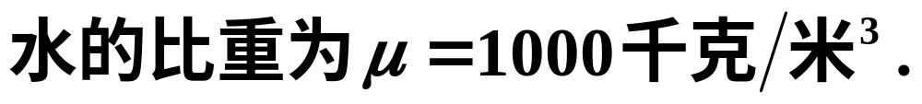





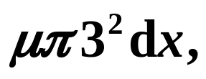
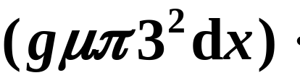
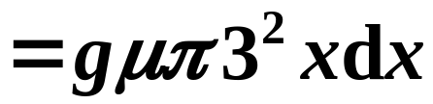

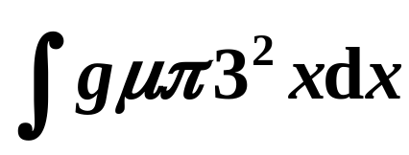
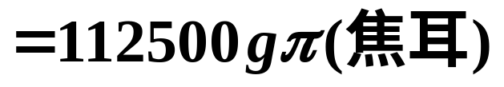

例
存满水,
要把桶内的水全部吸出,
求所作的功.
解
建立坐标系.
取x为积分变量,
设想水分层抽出,
任取小区间
与之对应的水层重
把它提到桶口所作功近似地等于
功微元
总功

Slide 8
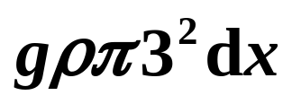

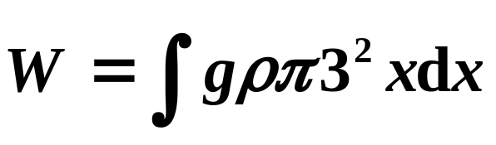






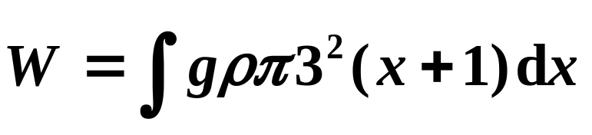


想一想
如水离桶边1米处?
到桶口距离
法1
1
法2
4

Slide 9
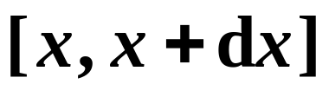



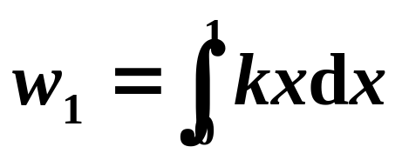
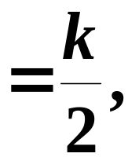


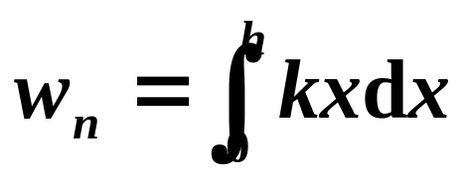
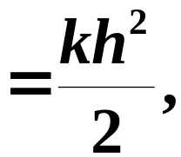
练一练
用铁锤把钉子钉入木板，设木板对铁钉的阻力与铁钉进入木板的深度成正比，铁锤在第一次锤击时将铁钉击入1厘米，若每次锤击所作的功相等，问第 n 次锤击时又将铁钉击入多少？
解
取铁钉进入木板的深度x为积分变量,
把钉子钉入
功微元
第一次锤击时所作的功为
设 次击入的总深度为 厘米
次锤击所作的总功为

Slide 10
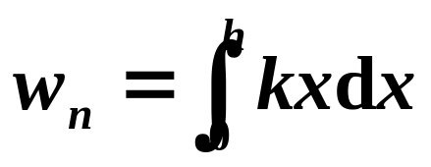
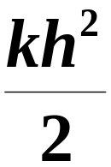
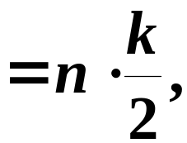
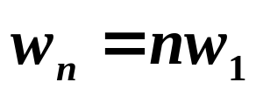

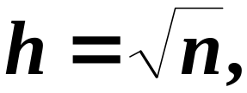

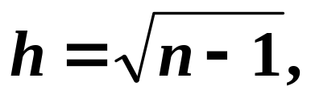

依题意知，每次锤击所作的功相等．
n次击入的总深度为
次击入的总深度为
第 次击入的深度为

Slide 11
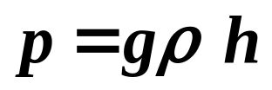


2.静止液体对薄板的侧压力
设液体比重为ρ
深为h处的压强:
•
当平板与水面平行时,
平板一侧所受的压力为
面积为A的平板
•
当平板不与水面平行时,
所受侧压力问题就需用微元法转化为定积分解决.

Slide 12


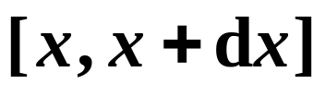






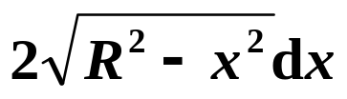

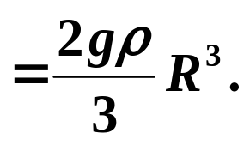
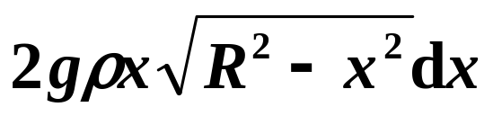


例
一个横放着的圆柱形水桶,
桶内盛有半桶水,
设桶的底半径为R,
水的比重为
计算桶的一端面
上所受的压力.
解
在端面建立坐标系.
如图
取x为积分变量,
取任一小区间
小矩形片上各处的压强
近似相等
小矩形片的面积为
小矩形片的压力微元为
端面上所受的压力

Slide 13








练一练
设某水渠的闸门与水面垂直,
水渠的横截面
是等腰梯形.
上底长6 m, 下底长2m,高为10 m,
当水灌满时,求闸门所受的水压力.
解
建立坐标系.
取x为积分变量,
o
C(0,3)
CD的方程
y
压力微元
D(10,1)
x

Slide 14






3. 引力
质量分别为
的质点,
相距
二者间的引力:
大小
方向
沿两质点的连线
若考虑物体对质点的引力,则需用微元法转化为定积分解决.

Slide 15






















例
想一想
是否可建立其它坐标系?
{
.
m
解
建立坐标系.
o
法1
x
x
x+dx
引力微元
方向指向x轴的负向

Slide 16














例
法2
引力微元
{
.
方向指向x轴的负向

Slide 17





例
{
法3
引力微元
.
方向指向x轴的正向

Slide 18











例
有一长度为
线密度为 的均匀细棒,
在其
中垂线上距棒a 单位处有一质量为m的质点,
计算该棒对质点的引力.
解
建立坐标系.
取 y为积分变量,
取任一小区间
小段的质量为
小段与质点的距离为
小段对质点的引力为

Slide 19













细杆对质点引力微元
x方向的分力微元
对称性
引力在y方向分力为

Slide 20
















练一练
1.在底面积为S的圆柱形容器中盛有一定量
的气体,
由于气体的膨胀,把容器中的一个面积为S的
活塞从点a处移动到点b处(如图),
压强p与体积V成反比,
比例系数k,
求移动过程中气体压力所作的功.
解
故作用在活塞上的
力为
功微元为
所求功为

Slide 21















解
建立坐标系.
取 r为积分变量,
取任一小区间

Slide 22
小结
利用“微元法”思想求变力作功、水压力和引力等物理问题．
（注意熟悉相关的物理知识）

Slide 23
作业：P₂₇₁ 1， 4， 6
12, 15
18, 19, 22, 23

Slide 24












例 一个半球形容器，球半径为 R，盛满了水。现将容器中的水全部从容器口中抽出，需作功多少？
解
建立坐标系如图
半球形过直径纵断面方程为

Slide 25




功微元为

Slide 26









练一练
解
建立坐标系 如图
取x为积分变量,
压力微元

Slide 27












练一练
解
建立坐标系.
取 x为积分变量,
取任一小区间

Slide 28






